Slide 1
Отчет о проведенной
«Недели безопасности»
в группе № 8 «Солнышко»
Подготовили: Масеева О.Ф.
Шкилева Е.А.

Slide 2
Воспитание безопасного поведения у детей – одна из важнейших задач дошкольного учреждения. С первых дней пребывания ребёнка в детском саду мы стараемся организовывать работу так, чтобы к моменту перехода из детского сада в школу он легко ориентировался в ближайшем окружении, умел наблюдать и правильно оценивать ситуации, владел навыками безопасного поведения в этих ситуациях.

Slide 3
Цель: Ознакомление воспитанников с правилами и нормами безопасного поведения для приобретения социального опыта.
Задачи:
1. Знакомить воспитанников с опасными ситуациями, которые могут возникнуть во дворе, на улице, в общественном транспорте; с правила безопасного поведения во время игр; с правилами поведения с незнакомыми людьми, при встрече с бездомными и незнакомыми животным.
2. Формировать чувство ответственности за свои поступки и личное отношение к соблюдению и нарушению правил пожарной безопасности.
3. Воспитывать чувство взаимопомощи к окружающим, бережное отношение к своей жизни.
4. Приобщать родителей воспитанников к проведению совместных мероприятий, направленных на формирование у воспитанников основ безопасности жизнедеятельности.

Slide 4
Обучая детей основам безопасности собственной жизнедеятельности, мы используем разнообразные формы и методы работы:
• тематические занятия
• беседы
• чтение художественной литературы
• рассматривание картин, плакатов
• дидактические, подвижные, сюжетно-ролевые игры
• целевые прогулки
• работа с родителями

Slide 5
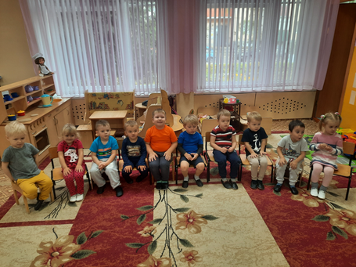
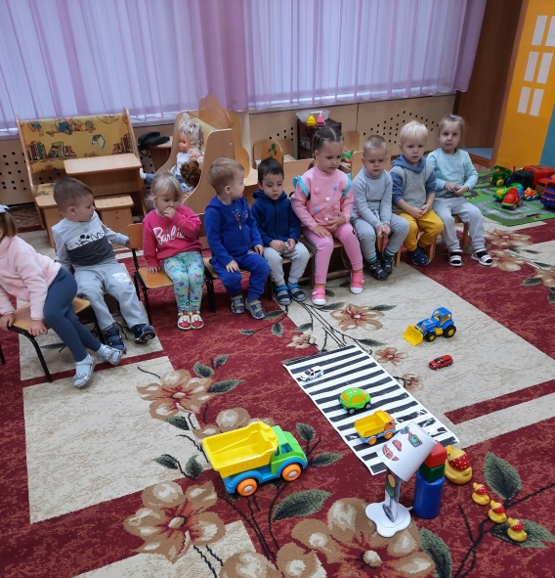
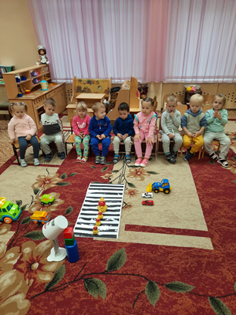
Были проведены следующие беседы:
«Огонь – друг или враг»
«Для чего нужны дорожные знаки»
«Опасность вокруг нас», «Я - пешеход»

Slide 6
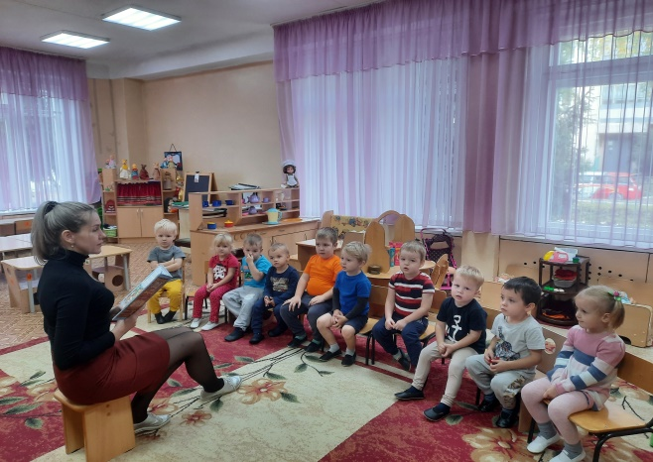
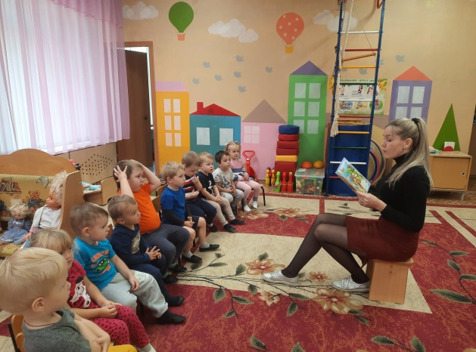
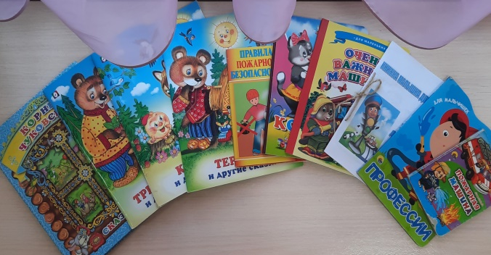
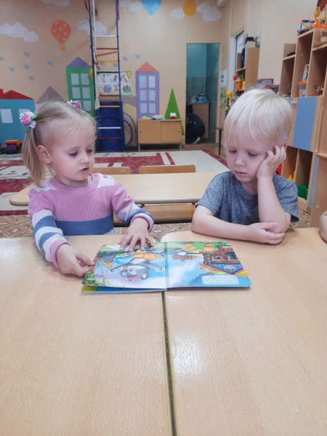
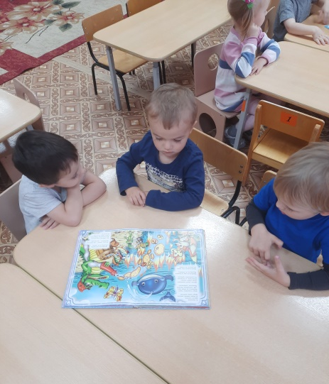
Чтение художественной литературы:
Русские народные сказки «Гуси – лебеди»
«Сестрица Алёнушка и братец Иванушка»,
С. Маршак «Кошкин дом», «Тили-тили, тили-тили бом...», К.И. Чуковский «Путаница», «Волк и семеро козлят»

Slide 7
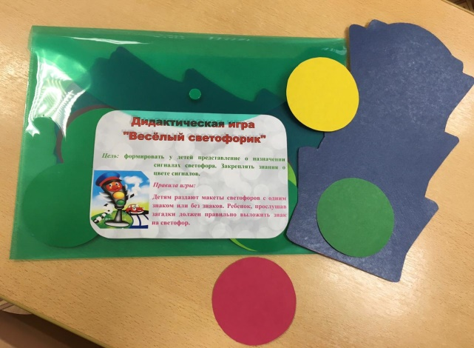
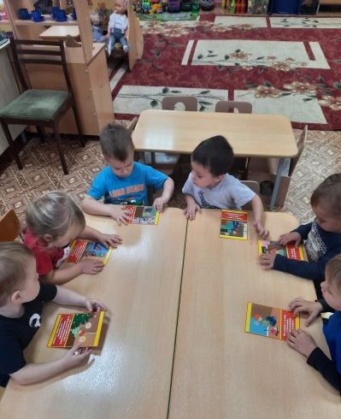
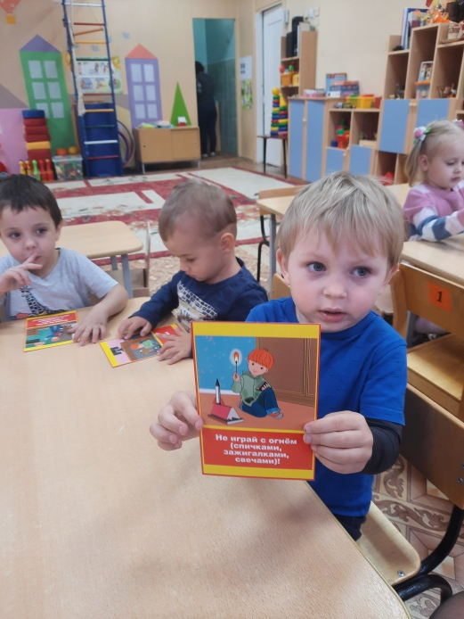
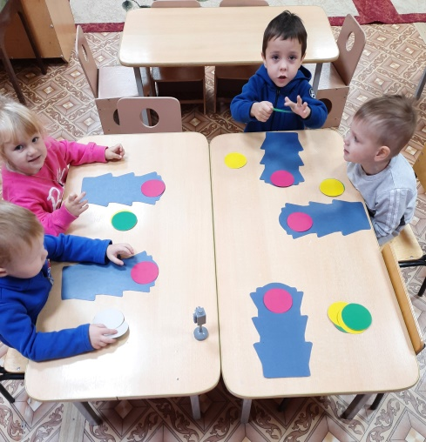
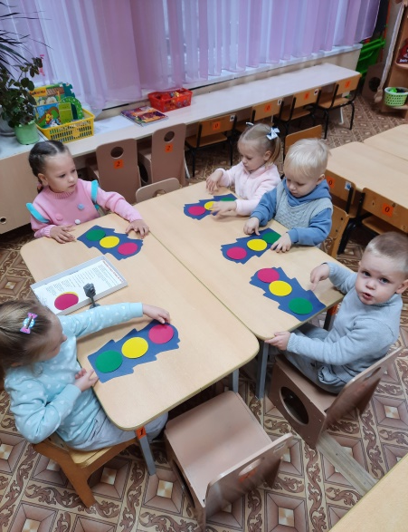
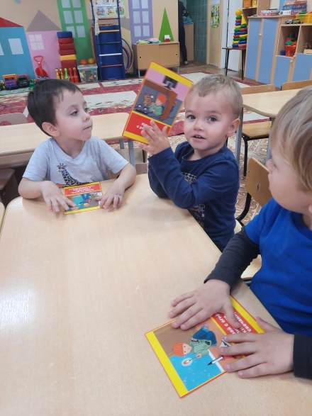
Дидактические игры:
Д\ и «Угадай вид транспорта по описанию»
Д\и «Можно - нельзя, правильно – неправильно»,
Д/и «Весёлый светофорик»,
Д/и «Если ты переходишь через улицу».

Slide 8
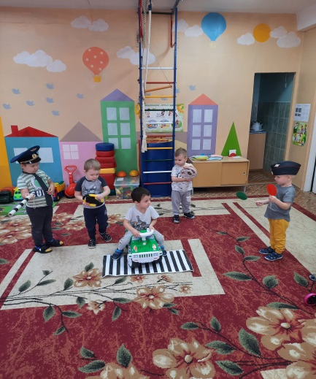
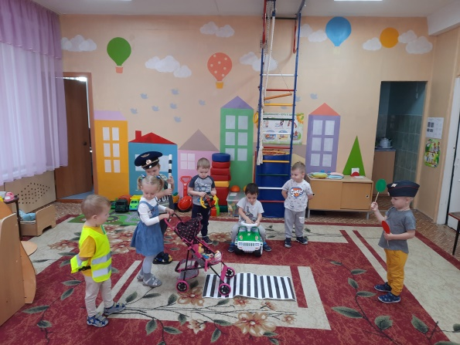
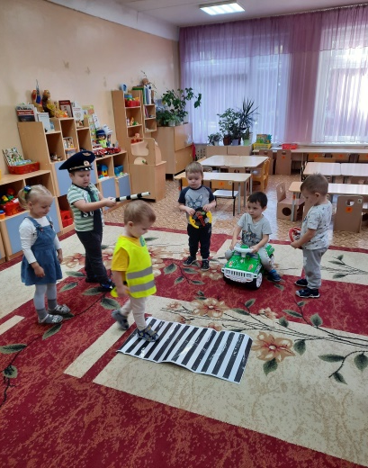
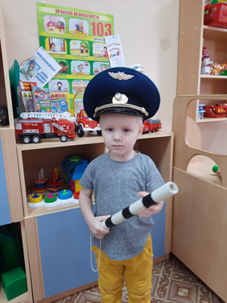
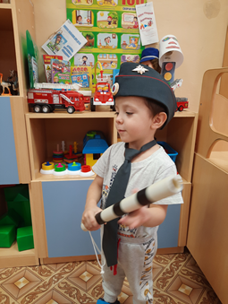
Сюжетно-ролевые игры:
«Больница», «Шофёры», «Пожарные»

Slide 9
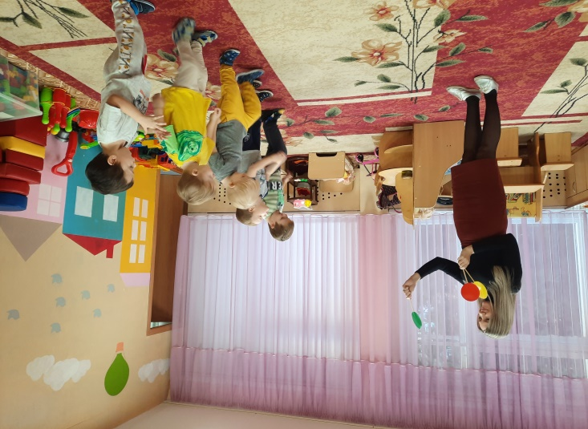
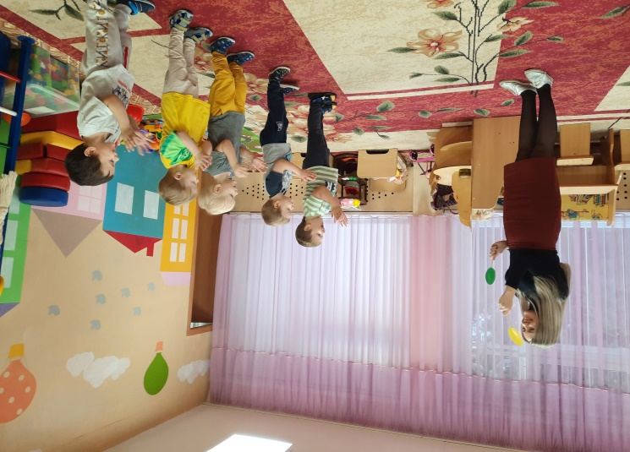
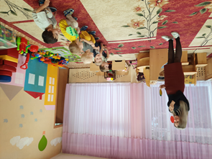
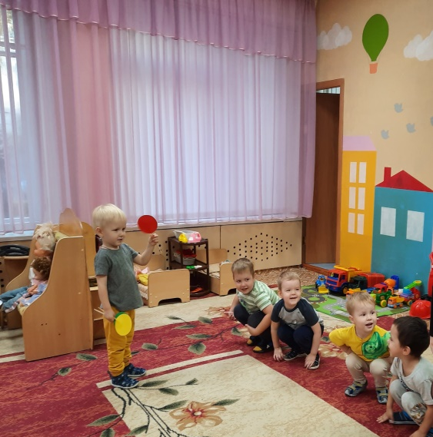
Подвижная игра «Красный, желтый, зелёный», «Цветные автомобили», «Светофор», «Воробушки и автомобиль», «Мой весёлый, звонкий мяч».

Slide 10
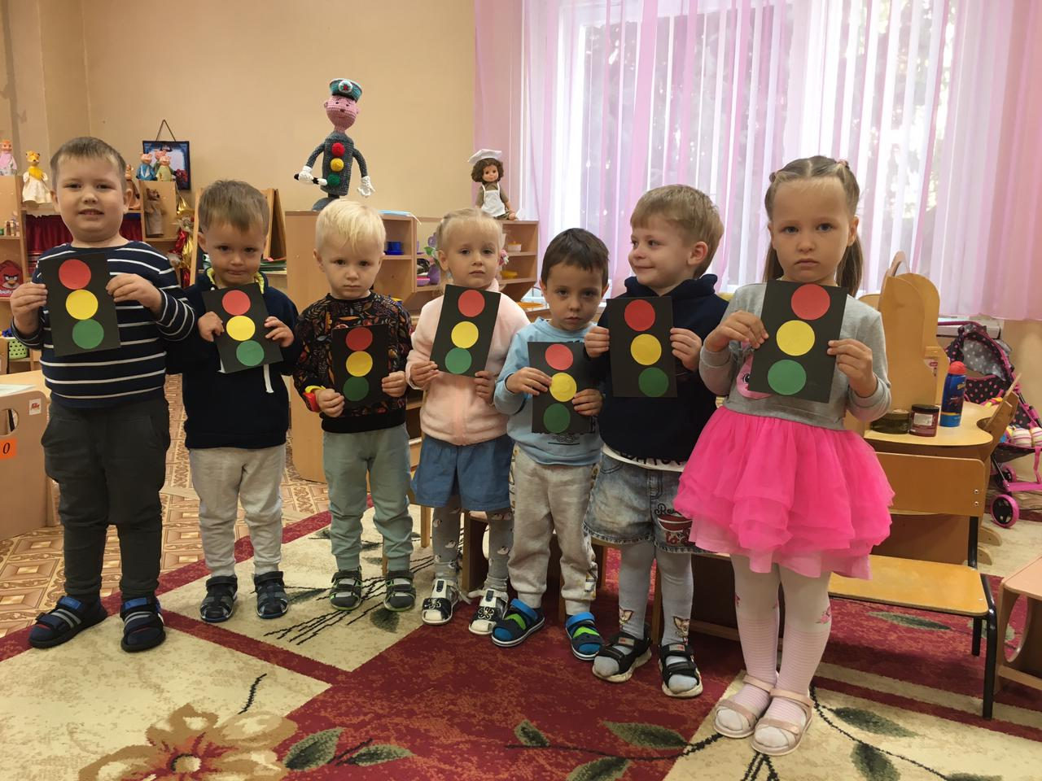
Было проведено занятие по аппликации «Светофор»

Slide 11
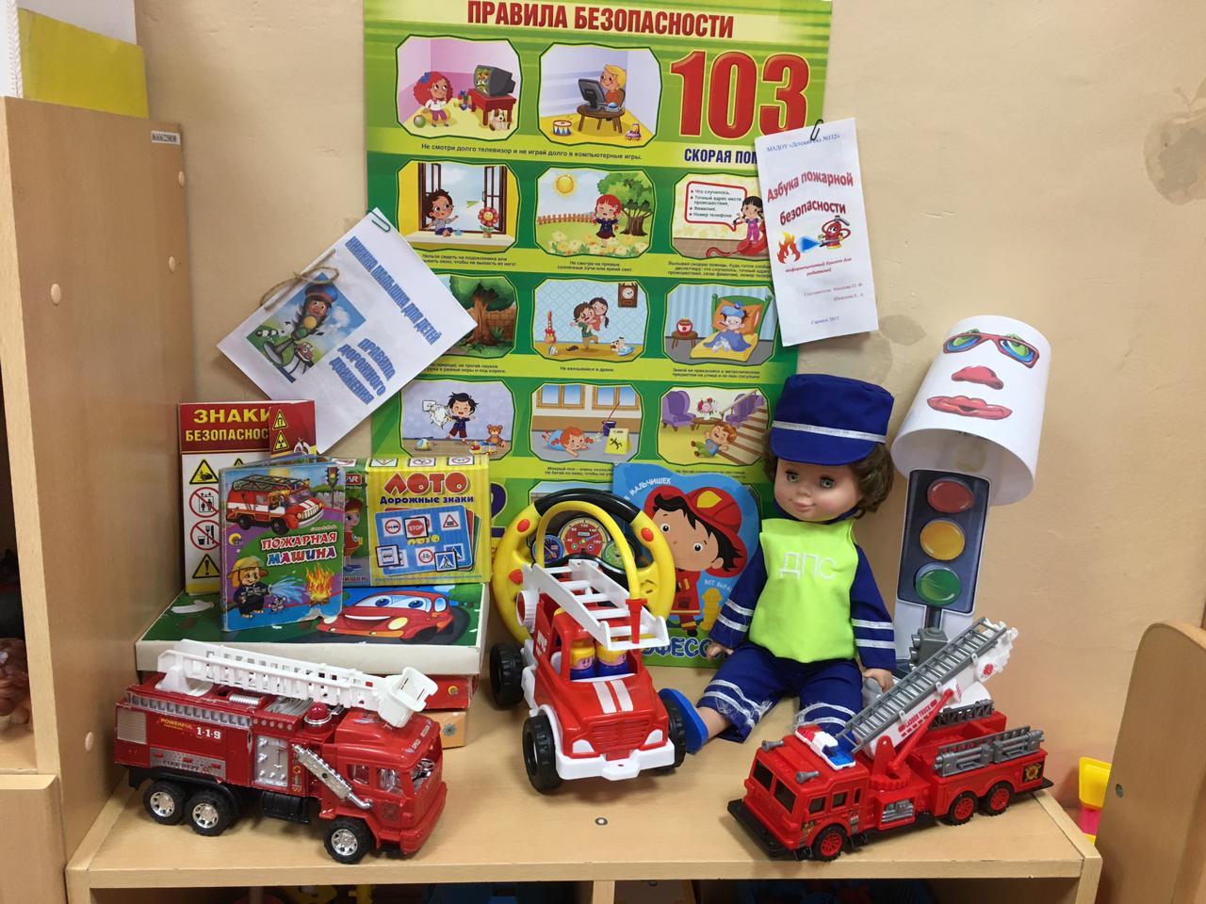
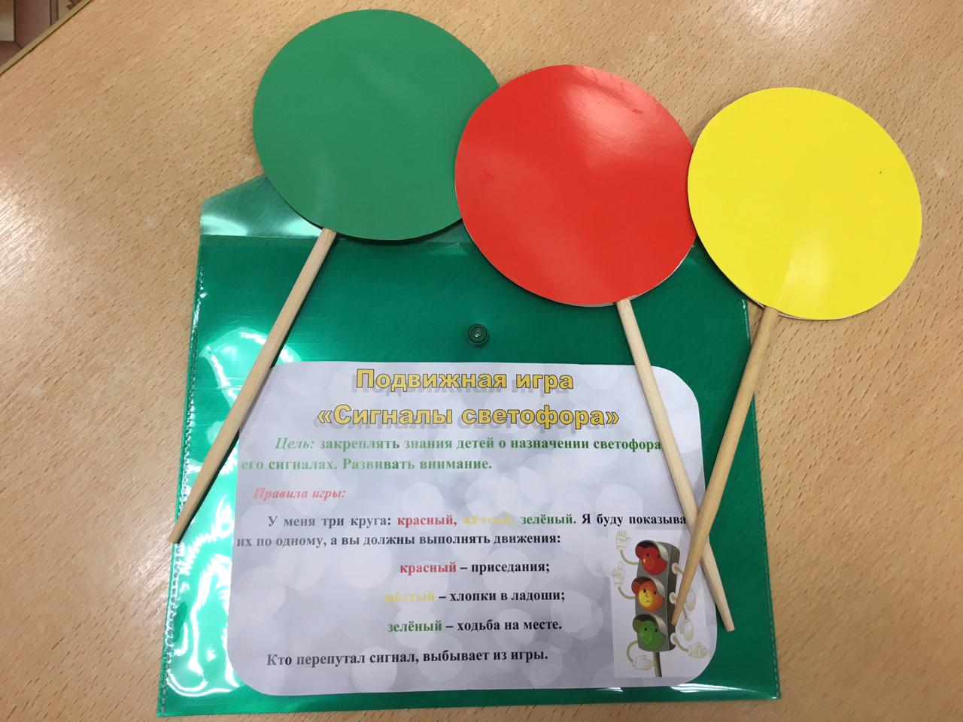
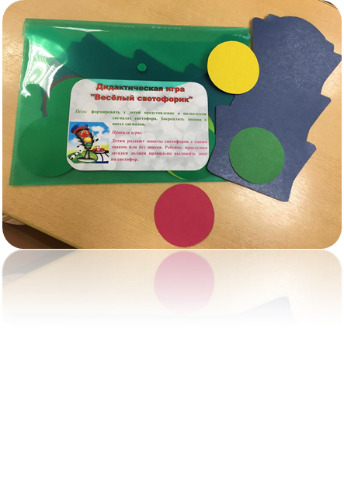
В группах обновлены уголки, папки–передвижки, подготовлены буклеты и памятки с рекомендациями для родителей, оформлены игровые зоны с дидактическим игровым материалом, иллюстрациями, художественной литературой

